Slide 1
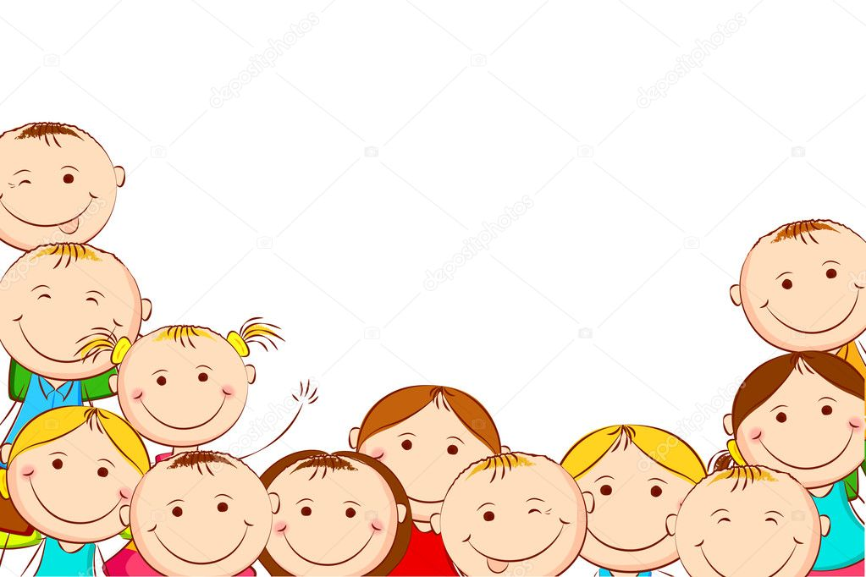
Międzynarodowy Dzień Praw Dziecka
20 listopada 2021

Slide 2
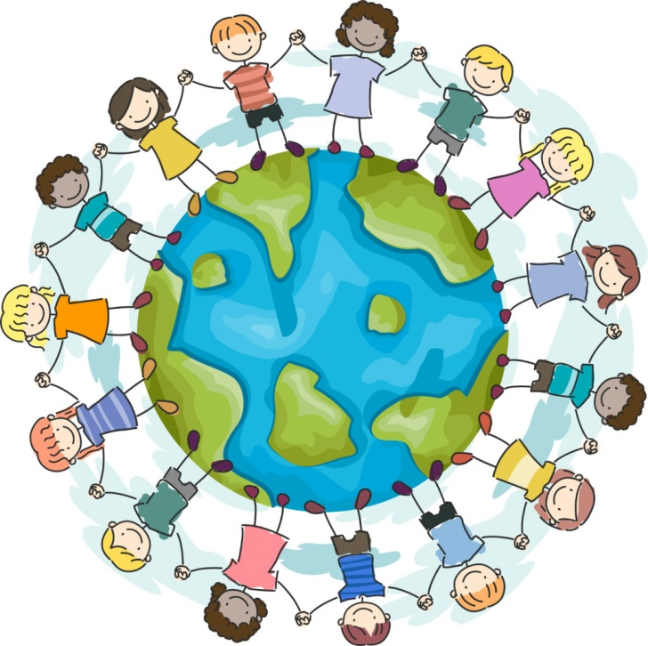
Prawa dziecka to podstawowe przepisy, które zapewniają dzieciom bezpieczny
i zdrowy rozwój. Wszystkie dzieci na świecie mają takie same prawa.
Są one zapisane w Konwencji
o prawach dziecka
i dotyczą każdego
dziecka, czyli osoby
poniżej 18. roku życia.

Slide 3
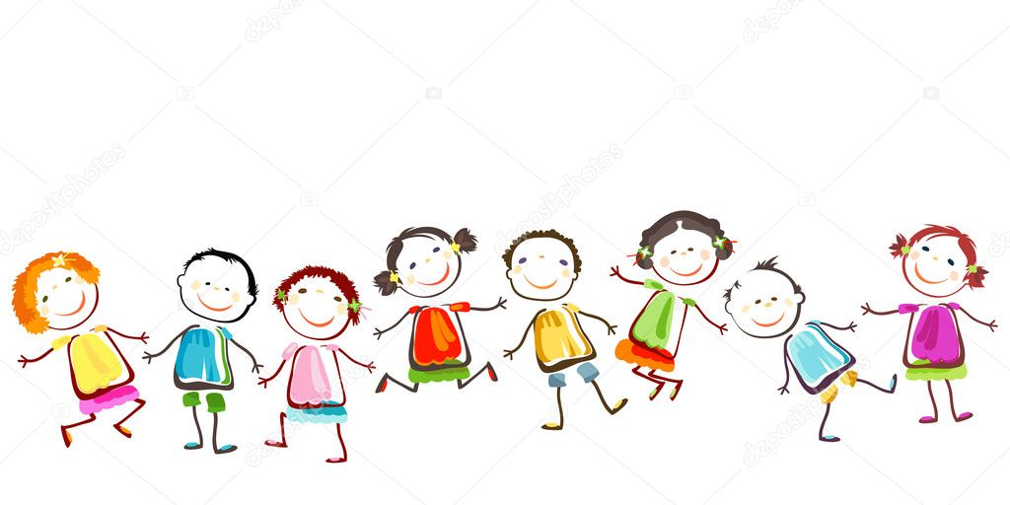
Historia Praw Dziecka
1924 r. – pierwszy zapis praw dziecka w Deklaracji Genewskiej
1946 r. – ONZ powołuje UNICEF w celu niesienia pomocy dzieciom
całego świata
1959 r. – Deklaracja Praw Dziecka
1975 r. – Międzynarodowy Rok Dziecka
1989 r. – Konwencja Praw Dziecka
1990 r. – ratyfikacja Konwencji Praw Dziecka przez Polskę Komitet
Ochrony Praw Dziecka - Warszawa
1997 r. – stworzono podstawy prawne do powołania Rzecznika
Praw Dziecka w Polsce
2000 r. - uchwalono ustawę o Rzeczniku Praw Dziecka

Slide 4
Konwencja o prawach dziecka
Konwencja o prawach dziecka jest porozumieniem pomiędzy państwami, do którego przystąpiły praktycznie wszystkie kraje na świecie.
W Konwencji określono katalog praw dziecka i działania, do jakich zobowiązuje się kraj w zakresie ich wdrażania i respektowania.
Konwencja zawiera 54 artykuły.

Slide 5
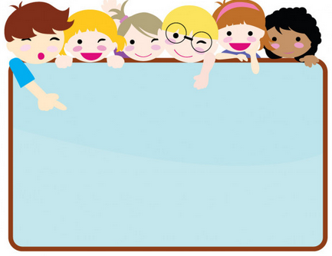
PRAWA DZIECKA

Slide 6
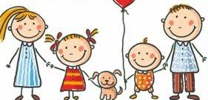
PRAWO DO ŻYCIA I ROZWOJU
PRAWO DO TOŻSAMOŚCI
PRAWO DO WYCHOWANIA W RODZINIE
PRAWO DO SWOBODY MYSLI, SUMIENIA I WYZNANIA
PRAWO DO WYRAŻANIA WŁASNYCH POGLĄDÓW
PRAWO DO ŻYCIA BEZ PRZEMOCY
PRAWO DO PRYWATNOŚCI

Slide 7
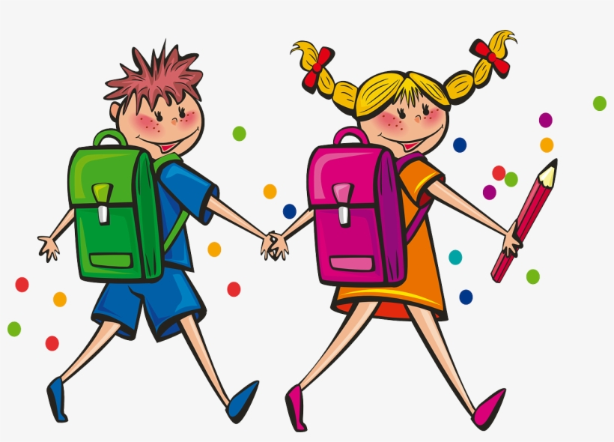
PRAWO DO TAJEMNICY KORESPONDENCJI
PRAWO DO ODPOCZYNKU
PRAWO DO NAUKI
PRAWO DO INFORMACJI
PRAWO DO GODZIWYCH WARUNKÓW SOCJALNYCH
OCHRONA PRZED KONFLIKTEM ZBROJNYM
OCHRONA W PROCESIE KARNYM
PRAWO DO STOWARZYSZANIA SIĘ

Slide 8
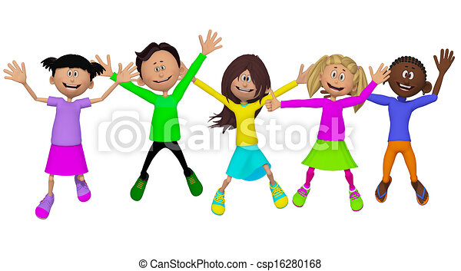
DOBRO DZIECKA JAKO CEL NAJWYŻSZY
PRAWO DO ZNAJOMOŚCI SWOICH PRAW
I POWOŁYWANIA SIĘ NA NIE

Slide 9
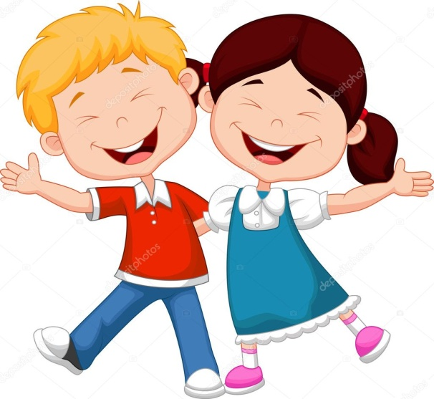
PRAWA ZAWARTE W KONWENCJI PRAW DZIECKA PRZYSŁUGUJĄ KAŻDEMU DZIECKU I NIKT NIE MOŻE JE TYCH PRAW POZBAWIĆ.

Slide 10
GDZIE ZNAJDZIESZ POMOC …

Slide 11
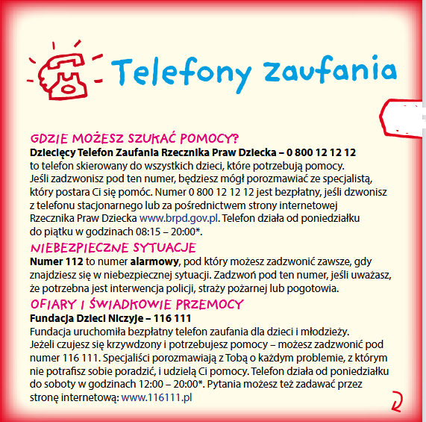
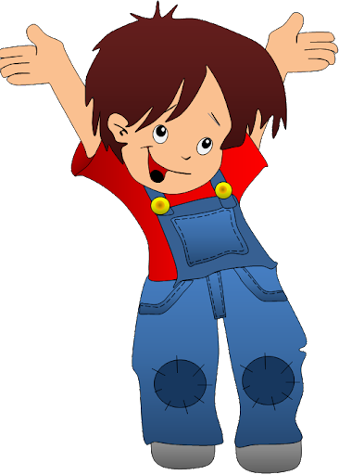

Slide 12
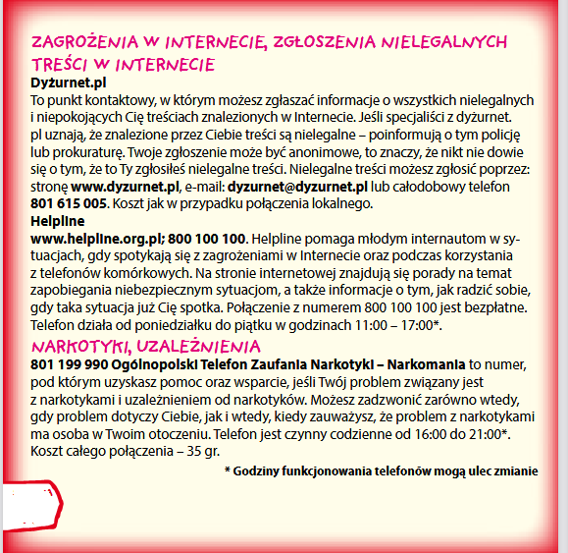
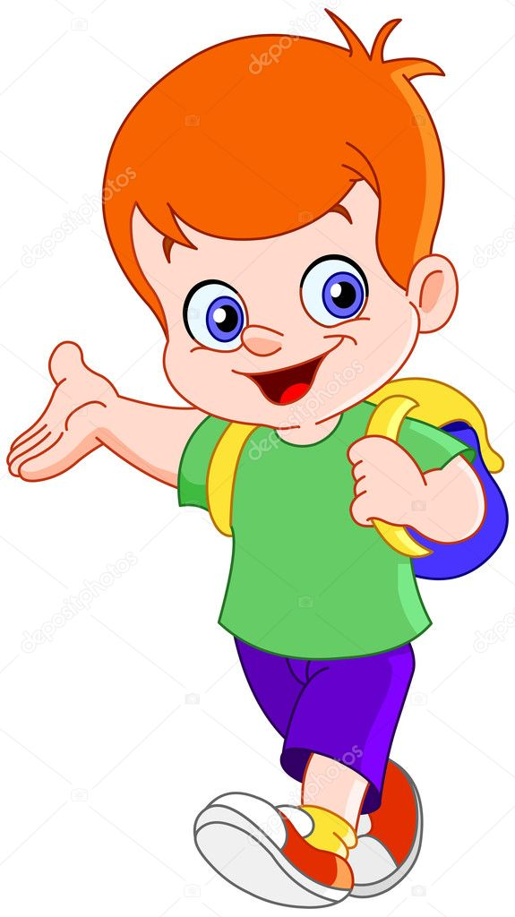

Slide 13
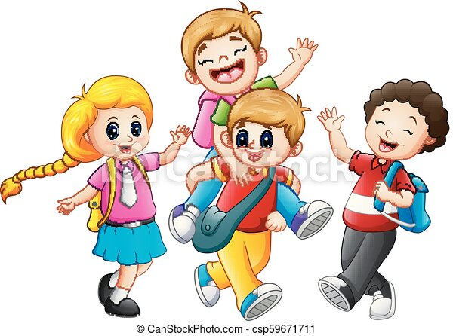
UNICEF został wskazany
w Konwencji o prawach dziecka
jako organizacja, która pomaga państwom monitorować i przestrzegać praw dziecka.
UNICEF stoi na straży praw wszystkich dzieci na świecie.

Slide 14
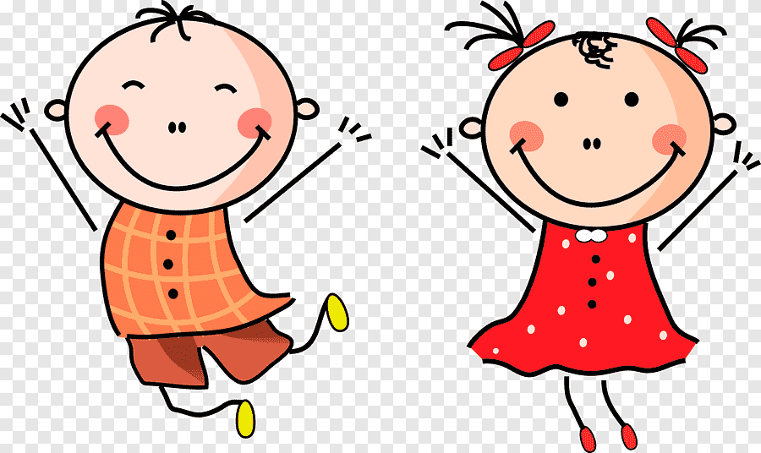
Tu znajdziesz więcej informacji
https://unicef.pl/wspolpraca/wspolpraca-z-placowkami-edukacyjnymi/materialy-edukacyjne
https://brpd.gov.pl/prawa-dziecka/
https://www.prawadziecka.
org/
https://unicef.pl/
https://tuptuptup.org.pl/ja-prawo-prawo/

Slide 15
https://unicef.pl/wspolpraca/wspolpraca-z-placowkami-edukacyjnymi/materialy-edukacyjne
https://www.youtube.com/watch?v=a-PphP4hT4o
https://unicef.pl/
https://tuptuptup.org.pl/ja-prawo-prawo/

